Slide 1
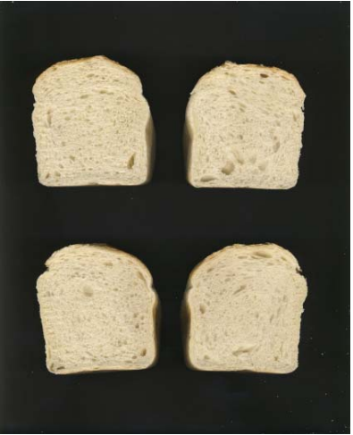
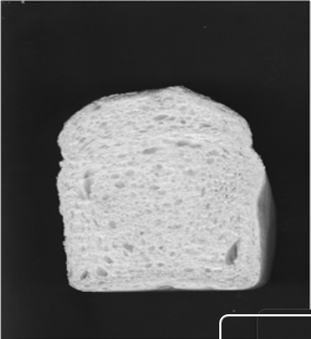
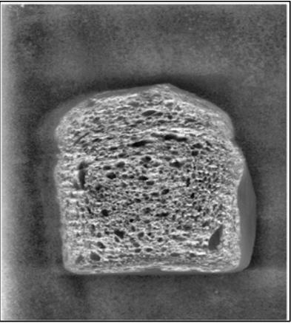
GÖRÜNTÜ İŞLEME TEKNİKLERİ KULLANILARAK EKMEK DOKU ANALİZİ

Slide 2
GİRİŞ
Ekmek hamurunun pişirilmesi sırasında sıcaklık etkisiyle hava kabarcıkları genleştikçe, ekmeğin gözenekli bir yapı haline geldiği görülür.
Kalitesiz malzemelerden yapılan ekmekler daha hacimsiz, basık ve düzensiz görünür ve bu ekmekler daha çabuk bayatlarlar. Ancak kalitesiz ve öz miktarı yetersiz olan unlara uygun miktarda katkı maddesi ilavesi yapılarak üretilen ekmeklerin raf ömrü uzar, hacmi artar, gözenek yapıları değişir ve hacmi daha iyi hale gelir.
Örneğin DATEM (Diacetyl tartaric esters of monoglycerides) maddesi de yapısında yağ bulunduran bir katkı maddesi olup, beyaz ekmek, galeta gibi mayalı hamurlar başta olmak üzere birçok un karışımlarında kullanılmaktadır.Yapısında bulunan yağlar gözenekleri çevreleyip hava geçişini engellediğinden, ekmeğin gözenekli yapı alarak hacim kazanmasını sağlar. Bu yüzden ekmek içi doku dağılımının belirlenmesi, gerek ekmeğin bayatlama süresinin değerlendirilmesinde, gerek ekmek kalitesinin belirlenmesinde kullanılan en önemli parametrelerden biridir

Slide 3
DENEYSEL METOT
Çalışmada kullanılan ekmek kesit alan görüntüleri doğrudan ekmek yapım yöntemiyle elde edilmiştir.
Analiz edilecek ekmekler önce, dilimleme makinesinde 25 mm kalınlıkta kesilmiş ve her bir ekmeğin ortasındaki/merkezindeki iki dilim analizlerde kullanılmak üzere ayrılmıştır.
Çalışmada 104 farklı ekmek görüntüsü kullanılmış ve bunların 8 tanesi kontrol grubunu oluşturmaktadır. Bu kontrol grubunu oluşturan ekmeklerin yapımında hiçbir katkı maddesi kullanılmamıştır.

Slide 4
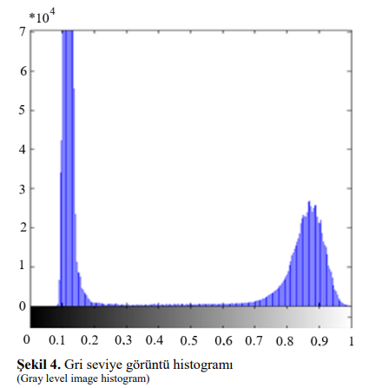
Yöntemler
Ham ekmek görüntüleri renkli olup bir resimde 4 farklı ekmek görüntüsü yer almaktadır. Öncelikle her bir ekmek görüntüsü ayrı bir görüntü olacak şekilde 104 farklı renkli ekmek görüntüsü elde edilmiştir. Daha sonra elde edilen renkli 104 adet ekmek görüntüsü gri seviye görüntüsüne dönüştürülmüştür.

Slide 5
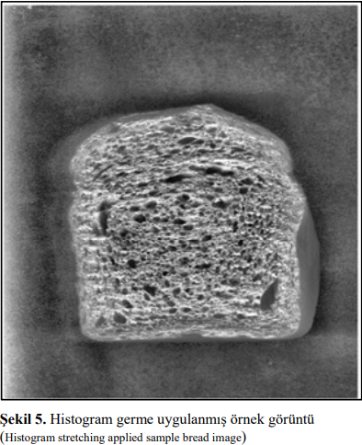
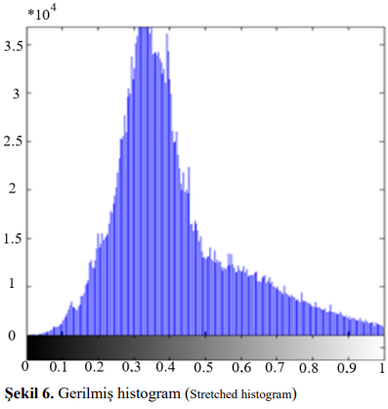
Histogram Germe
Adaptif histogram eşitleme olarak da bilinen histogram germe işlemi düşük kontrastlı resimlere uygulanan bir yöntem olup histogramı geniş bir bölgeye yayma mantığına dayanmaktadır
Ön işlemenin ilk basamağını oluşturan bu yöntem sayesinde gri seviye görüntülerinin kontrastı iyileştirilmiştir.

Slide 6
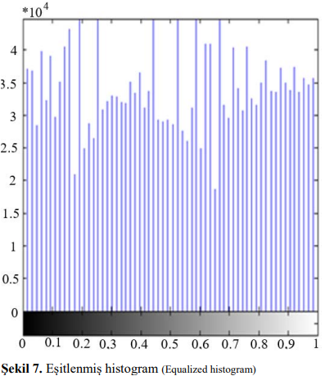
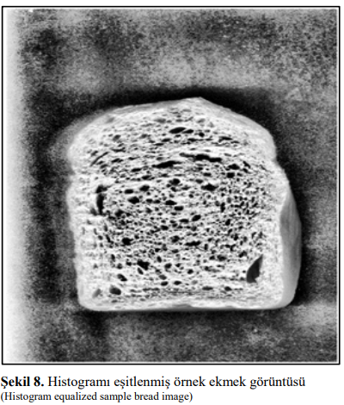
Histogram Eşitleme
Histogram eşitleme renk değerleri düzgün dağılımlı olmayan görüntüler için uygun bir görüntü iyileştirme metodudur.
Histogram eşitleme işleminden sonra ön işleme aşaması bitmiş olup, gözeneklerin bölütlenmesiyle görüntü işleme aşamasına geçilecektir.

Slide 7
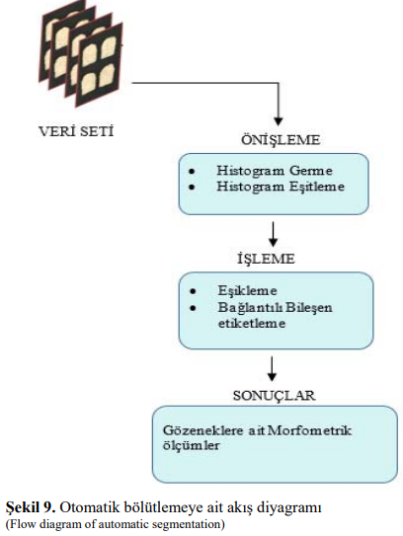
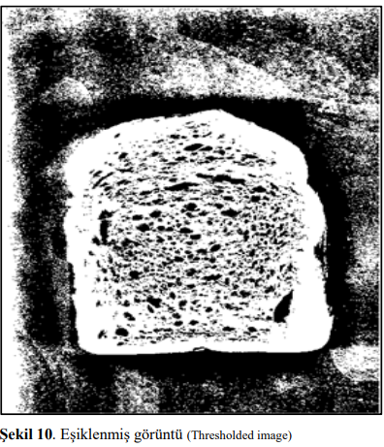
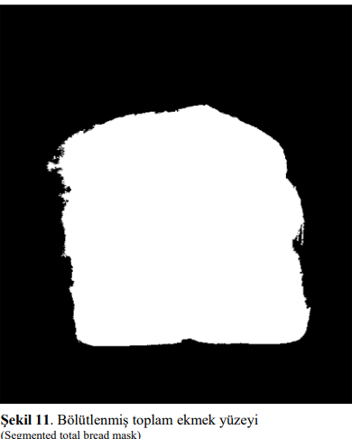
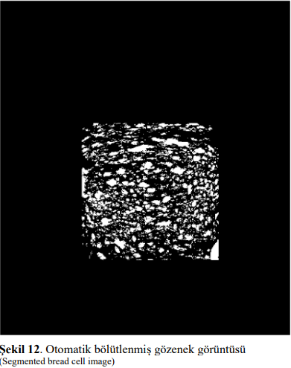
Gözeneklerin Otomatik Olarak Bölütlenmesi
Bu kısımda ön işlemeden geçip, işlemeye hazır hale gelen görüntüler öncelikle otsu yöntemiyle eşiklenerek ikili görüntü haline dönüştürülmüştür.
Otsu yöntemi, gri seviye görüntüler üzerinde uygulanabilen bir eşik belirleme yöntemidir. Bu yöntem kullanılırken m*n boyutlarında görüntünün arka plan ve ön plan olmak üzere iki sınıftan oluştuğu varsayımı yapılır.

Slide 8
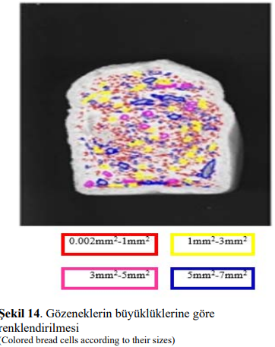
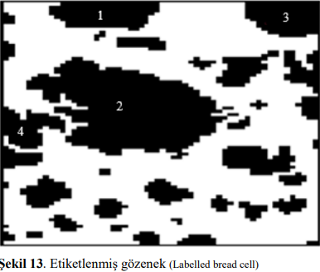
Bağlantılı Bileşen Etiketleme İle Gözenek Etiketleme
İkili görüntü haline gelen bölütlenmiş gözenek görüntülerine Bağlantılı Bileşen Etiketleme (BBE) yöntemi uygulanmıştır. BBE siyah-beyaz görüntüler üzerine uygulanmakta olup birbiri ile 4’lü ya da 8’li komşuluğa sahip piksellerin bir grup içerisinde toplanmasını sağlayan bir işlemdir
BBE sayesinde şekilce, büyüklükçe birbirinden ayrı olan gözeneklerin ortak özelliği olan birbirine bağlı aynı renk piksellerden oluşmasıdır.

Slide 9
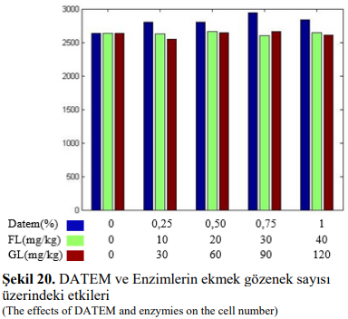
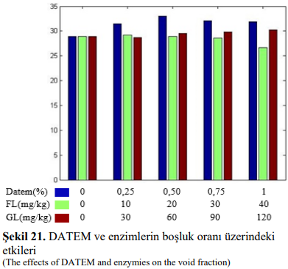
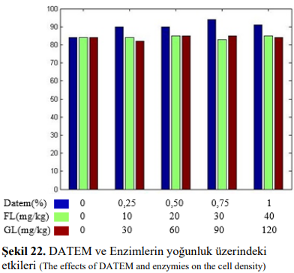
SONUÇLAR
Yapılan çalışmada görüntü işleme teknikleri kullanılarak ekmek gözenekleri bölütlenmiştir. Bu sayede ekmek doku özellikleri belirlenerek katkı maddesinin cinsine, miktarına bağlı olarak ekmek yapısında meydana gelen değişimler ve gözeneklere ait sayısal veriler elde edilerek belirlenmiştir.

